Slide 1
IVS − 2. projekt Kalkulačka
Sifon Industries
2017

Slide 2
Autoři projektu
Vladan Kudláč (vedoucí)
dokumentace, CZ manuál, debugging
Dominik Kosík
testy, profiling, dokumentace kódu
Adam Kuba
testy, profiling, setup, makefile
Marek Musil
vzhled, EN manuál

Slide 3
Použité technologie
Java, JavaFX
Git, Github
Github Projects
IDE sjednocená s EditorConfig
Doxyfile
JProfiler
Launch4j
Inno Setup
Cygwin
kávovar

Slide 4
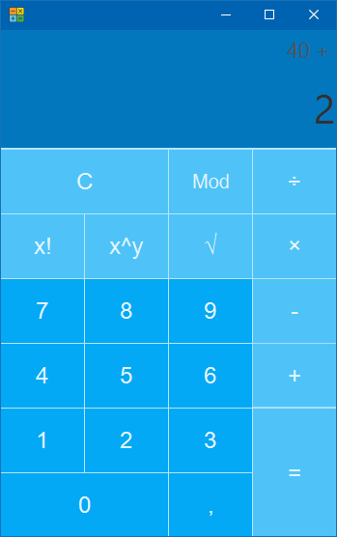
Funkcionalita
základní operace (+, -, ×, ÷, !, x^{y}, √)
funkce navíc – modulo
blokování tlačítek
sériové zadávání 1+1+1=
lze ovládat klávesnicí

Slide 5
Získané zkušenosti
Time management
rozdělení práce na dílčí cíle a stanovovat termíny
nutnost počítat s komplikacemi
snažit se co nejvíce cílů provádět paralelně

Slide 6
Získané zkušenosti
JavaFX s FXML namísto staršího Swing
řešení různých stavů Gitu
sjednocení IDE pomocí EditorConfig
Makefile není pro Javu a Windows vhodný
uživatelskou příručku psát průběžně s kódem, návod na ruční instalaci psát průběžně s tvorbou instalátoru
tvorba instalátorů

Slide 7
Děkujeme Vám za pozornost!
https://github.com/kudlav/Sifon-Industries

Slide 8
Osnova
Vytvořené řešení (max. 1,5 min.) – suchá fakta
Autoři projektu
Použité technologie
Funkcionalita
Získané zkušenostem při práci v týmu (4,5 min). – bilancování (co se povedlo a co ne)
JavaFX, testy, Git, Time management, Komunikace, Debugging, Editorconfig, Makefile, Profiling, Vedoucí, dokumentace/příručky, instalátor
Celková doba prezentace nesmí překročit 6 min.

